Slide 1
Informationssicherheit und Reisesicherheit
H3SE-Integrationskit
Modul TCNT 1.2

Slide 2
Ziele des Moduls
Am Ende dieses Moduls:
Werden Sie die Hauptsicherheitsrisiken bei Büroaktivitäten kennen
Werden Sie die Hauptsicherheitsrisiken kennen, die mit Reisen und Aufträgen im Ausland zusammenhängen.
Werden Sie fähig sein, sich über die gemäß den Reisezielen zu treffenden spezifischen Vorkehrungen zu informieren.

Slide 3
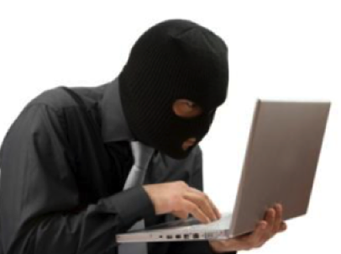
Einige Zahlen im Zusammenhang mit dem Wissensbestand
2014: Edward Snowden enthüllt, dass der amerikanische Nachrichtendienst die Total-Gruppe sowie andere Unternehmen (Thales, Siemens usw.) im Blick hatte
30 % pro Jahr: Um diesen Prozentsatz hat sich der gezielte Diebstahl von Laptops, die nachweislich sensible Daten enthalten, zwischen 2006 und 2014 erhöht.
3: Ohne Vorsichtsmaßnahmen ist es möglich, sensible Informationen zu erhalten, indem man über ein Netzwerk von nur drei Personen geht.
20 %: Prozentsatz der Angriffe auf strategische Informationen, die auf Personen zurückgehen, die keine Unternehmensangehörigen aber in dessen Räumlichkeiten anwesend sind.

Slide 4
SO SCHÜTZEN SIE SICH VOR ANGRIFFEN (PHYSISCHEN UND DIGITALEN)
Schützen Sie den Zugang zu den Räumlichkeiten, tragen Sie immer Ihren Ausweis, öffnen Sie die Tür nicht für einen Unbekannten.
Bewahren Sie Daten und sensible Dokumente sicher auf und schützen Sie Ihren Computer mit einer Diebstahlsicherung.
Merken Sie sich Ihr Kennwort und schreiben Sie es nicht auf einen Klebezettel!
Verwenden Sie Ihr Postfach nicht zu privaten Zwecken.
Geben Sie am Telefon niemals sensible Informationen preis.
Hinterfragen Sie jede verdächtige E-Mail, insbesondere wenn darin nach sensiblen Informationen gefragt wird – klicken Sie weder auf Links noch auf Anhänge.
Seien Sie bei öffentlichen Gesprächen diskret.
Kein Sicherheitsprogramm ist wirksam ohne den Beitrag jedes Einzelnen.

Slide 5
DIE VERTRAULICHKEITSSTUFEN
Stufe 0: Öffentlichkeit, z. B. Pressemitteilungen.
Stufe 1: Interne, z. B. das Intranet oder der Standard.
Stufe 2: Beschränkt auf bestimmte berechtigte Mitarbeiter (Dokumente im Zusammenhang mit Exploration, Projekten oder Strategien)
Stufe 3 und 4: keine konkreten Beispiele; es ist vertraulich (3) (Angebotspreise in Ausschreibungen) oder geheim (4)!

Slide 6
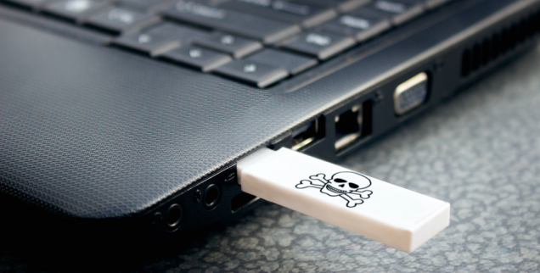
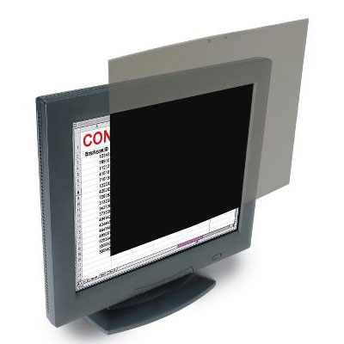
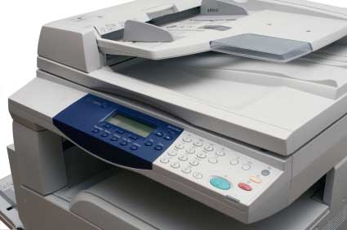
IT-REGELN (1/2)
Lassen Sie niemals zu, dass sich ein Dritten an Ihrem Arbeitsplatz anmeldet, und auch nicht, dass er einen Wechseldatenträger anschließt. Holen Sie Dokumente, die von einem Drittel bereitgestellt werden, immer mit ihrem eigenen USB-Stick ab.
Stellen Sie sicher, dass Ihre sensiblen Informationen in einem virtuellen Safe untergebracht werden (zum Beispiel mit Security Box).
Stellen Sie sicher, dass kein Dritter den Bildschirm Ihres Laptops sehen kann, indem Sie einen Blickschutzfilter verwenden.
Dokumentendruck: Lassen Sie die Dokumente nicht zu lange im Drucker liegen. Nutzen Sie für sensible Dokumente einen USB-Drucker in Ihrem Büro.

Slide 7
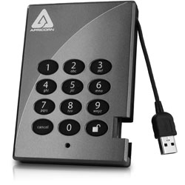
IT-REGELN (2/2)
Soziale Netzwerke (Facebook, Twitter usw.):
Übermitteln Sie keine geschäftlichen Informationen, die zu Lasten der Gruppe verwendet werden könnten.
Beweisen Sie gesunden Menschenverstand und veröffentlichen Sie keine Informationen, die Sie auch normalerweise keinem Unbekannten auf der Straße anvertrauen würden…
Vermeiden Sie bei Reisen die Mitnahme von sensiblen Daten: Nutzen Sie besser einen verschlüsselten Speicherort im Total-Netzwerk oder notfalls einen verschlüsselten USB-Stick, den Sie ständig bei sich tragen. Das vermindert das Risiko, dass Ihr Computer gestohlen oder die Festplatte kopiert wird, insbesondere am Zoll (legal in den USA, China, Israel usw.).

